Slide 1
Приёмная кампания ТГПУ 2023

Slide 2
Деятельность ТГПУ по профессиональной ориентации и карьерному развитию
Институты/факультеты, структурные подразделения ТГПУ
Обеспечение набора студентов, мотивированных на педагогическую деятельность
Обеспечение набора на целевые места, и удовлетворение кадровой потребности в образовательных организациях Томской области
Ведение системной профориентационной работы, направленной на профессиональную ориентацию различных целевых аудиторий
Управление профессиональной ориентации и карьерного развития
Центр профориентации и работы с детьми и молодежью
Центр содействия карьерному развитию
Управление по новому набору и движению контингента студентов
Управление стратегических коммуникаций и информационной политики

Slide 3
Нормативная база профориентационной деятельности
Комплексная программа развития ТГПУ на 2021-2025 г.
Концепция подготовки педагогических кадров для системы образования до 2030 года
Дорожная карта по подготовке педагогических кадров для системы образования Томской области, утвержденной заместителем губернатора по научно-образовательному комплексу и цифровой трансформации, заместителем губернатора по внутренней политике и территориальному развитию
Целевая программа «Педагогические кадры для школьного образования» Комплексной программой развития ТГПУ – 2021-2025 (с изменениями от 18.07.2022, утвержденными решением учебного совета ТГПУ, протокол №20)
Дорожная карта по реализации проекта по открытию и функционированию в образовательных организациях Томской области классов/групп психолого-педагогической направленности на период до 2025 года
План реализации регионального образовательного проекта «Открытый педагогический класс» на 2022-2023 учебный год
Дорожная карта карьерно-образовательного проекта «ПРОцелевое» на 2022-2026 гг.
Дорожная карта мероприятий по обеспечению нового набора ТГПУ в 2023 г.

Slide 4
Прием 2023. Количество бюджетных мест
2023 г. – 1162 мест
8 мест - аспирантура
 |  | Очная | Очно-заочная | Заочная
Бакалавриат | 09.00.00 Информатика и вычислительная техника | 24
 | 44.00.00 Образование и педагогический науки | 473 | 25 | 190
 | 45.00.00 Языкознание и литературоведение | 25
Специалитет | 44.00.00 Образование и педагогический науки | 22
Магистратура | 01.00.00 Математика и механика | 7
 | 44.00.00 Образование и педагогический науки | 266 |  | 130

Slide 5
Контрольные цифры приема ТГПУ на 2023 год (бакалавриат/специалитет)
Факультет/институт | Количество бюджетных мест (бакалавриат, специалитет)
 | очная форма | очно-заочная | заочная
Биолого-химический факультет | 25 | - | -
Институт иностранных языков и международного сотрудничества | 90 | 10 | 10
Историко-филологический факультет | 100 | - | 30
Физико-математический факультет | 56 | - | -
Институт физической культуры и спорта | 65 | - | 20
Институт детства и артпедагогики
Факультет начального и дошкольного образования | 47 | - | 48
Факультет культуры и искусств | 29 | - | -
Факультет психологии и специального образования | 92 | - | 70
Технолого-экономический факультет | 40 | 15 | 12
Всего: | 544 | 25 | 190
магистратура - 403 бюджетных места

Slide 6
Контрольные цифры приема ТГПУ на 2023 г. (магистратура)

Slide 7
ТГПУ – ведущий педагогический университет России
(ключевые позиции в международных и национальных рейтингах)
Факультет/институт |  | Специальность | Бюджетные места, очная форма, 544 | Вступительные испытания русский язык + экзамены
 | Биолого-химический факультет | Учитель биологии, географии, химии | 25 | Обществознание, *биология/география; *биология/химия
 | Институт иностранных языков и международного сотрудничества | 1. Учитель иностранного языка (английский, немецкий, французский, русский как иностранный) 2. Переводчик | 90 | 1. Обществознание, иностранный язык 2. Лингвистика – иностранный язык *обществознание/история
 | Историко-филологический факультет | 1.Учитель истории, права, обществознания 2. Учитель русского языка и литературы | 100 | 1. Обществознание, история 2. Обществознание, *математика/литература
 | Физико-математический факультет | 1.Учитель физики, математики, информатики 2.Программист | 56 | 1. Обществознание, *математика/физика; математика/ ИКТ 2. Математика, ИКТ
 | Факультет физической культуры и спорта | Учитель физической культуры Педагог дополнительного образования | 65 | Обществознание, профессиональные вступительные испытания
 | Факультет начального и дошкольного образования (Институт детства и артпедагогики) | 1. Учитель начальных классов, воспитатель 2. Учитель начальных классов и педагог дополнительного образования в области изобразительного искусства | 47 | 1. Обществознание, математика 2. Обществознание, профессиональное вступительное испытание (рисунок)
 | Факультет культуры и искусств (Институт детства и артпедагогики) | Учитель музыки, хореографии, ИЗО Педагог дополнительного образования | 29 | Обществознание, творческие вступительные испытания
 | Факультет психологии и специального образования | 1. Педагог-психолог, cоциальный педагог 2. Учитель-логопед | 92 | 1. Биология,* математика/обществознание 2. Биология, собеседование
 | Технолого-экономический факультет | 1. Учитель технологии и БЖД, 2. Преподаватель колледжа / техникума по декоративно-прикладному искусству и дизайну | 40 | 1. Обществознание, * история, география, история 2. Профессиональное вступительное испытание (рисунок), математика
Notes:
Сделать ментальную карту после мозгового штурма по вопросам кейса
Он-лайн инструмент MindMeister

Slide 8
ВСТУПИТЕЛЬНЫЕ ИСПЫТАНИЯ.МИНИМАЛЬНОЕ КОЛИЧЕСТВО БАЛЛОВ В 2023
Общеобразовательный предмет | Минимальное количество баллов
русский язык | 40
математика (ПРОФИЛЬ) | 39
физика | 39
обществознание | 45
иностранный язык | 30
литература | 40
биология | 39
география | 40
химия | 39
информатика и информационно-коммуникационные технологии | 44
история | 35

Slide 9
УЧЕТ ИНДИВИДУАЛЬНЫХ ДОСТИЖЕНИЙ ПОСТУПАЮЩИХ (БАКАЛАВРИАТ/СПЕЦИАЛИТЕТ), общая сумма баллов – не более 10
наличие статуса чемпиона, призера Олимпийских игр, Паралимпийских игр | 10 баллов
2. наличие статуса чемпиона мира, чемпиона Европы, победителя первенства мира, первенства Европы по видам спорта, не включенным в программы Олимпийских игр, Паралимпийских игр, Сурдлимпийских игр | 10 баллов
3. наличие золотого, серебряного или бронзового знака отличия Всероссийского физкультурно-спортивного комплекса "Готов к труду и обороне" (ГТО) и удостоверения к нему | 2 балла
Заслуженный мастер спорта | 10 баллов
Мастер спорта России международного класса | 9 баллов
Мастер спорта России | 7 баллов
Кандидат в мастера спорта России | 5 баллов
1 спортивный разряд | 3 балла
2 спортивный разряд | 2 балла
3 спортивный разряд | 1 балл
4. наличие документов об образовании с отличием | 10 баллов
5. волонтерская (добровольческая) деятельность, которая осуществлялась поступающим в течение 3 лет перед поступлением | 30-99 часов – 1 балл 100-199 часов – 2 балла 200 и более часов -3 балла
6. участие и (или) результаты участия в олимпиадах школьников (Перечень Олимпиад Министерства просвещения, в том числе Открытая региональная олимпиада школьников по педагогике ТГПУ, Открытая межрегиональная предметная олимпиада школьников по иностранным языкам «Альтерлингва» ИИЯМС ТГПУ) | победитель -10 баллов призер – 5 баллов участник – 1 балл
7. наличие статуса победителя (призера) национального и (или) международного чемпионата по профессиональному мастерству среди инвалидов и лиц с ограниченными возможностями здоровья «Абилимпикс» | 10 баллов

Slide 10
СРОКИ ПОДАЧИ ДОКУМЕНТОВ НА ОЧНУЮ ФОРМУ ОБУЧЕНИЯ бАКАЛАВРИАТА/СПЕЦИАЛИТЕТА , МАГИСТРАТУРЫ ( БЮДЖЕТНЫЕ МЕСТА)
Категория поступающих | Сроки приема документов
для лиц, поступающих на обучение по направлениям подготовки, при приеме на которые проводятся дополнительные вступительные испытания творческой и (или) профессиональной направленности (бакалавриат/специалитет) | с 20 июня до 13 июля 2023 года
для лиц, поступающих по результатам вступительных испытаний, проводимых ТГПУ самостоятельно (бакалавриат/специалитет) | с 20 июня до 13 июля 2023 года
для поступающих только по результатам ЕГЭ (бакалавриат/специалитет) | с 20 июня до 25 июля 2023 года
для поступающих на программы магистратуры на места, финансируемые за счет бюджетных ассигнований федерального бюджета | с 20 июня по 5 августа 2022 года

Slide 11
Дорожная карта мероприятий по обеспечению нового набора ТГПУ в 2023 г.
1. Организационно-информационное сопровождение приемной кампании
1.1. Организационные мероприятия, обеспечивающие информирование абитуриентов о новых правилах приема в ТГПУ в 2023 году
1.2. Обеспечение кадровыми и техническими ресурсами
приемной комиссии ТГПУ
2. Проведение профориентационных мероприятий по обеспечению нового набора в ТГПУ в 2023 году
2.1. Школьники текущего года
2.6. Целевая аудитория: абитуриенты, поступающие из стран ближнего и дальнего зарубежья
2.2. Выпускники школ прошлых лет
2.7. Абитуриенты-студенты ТГПУ, планирующие поступление в магистратуру ТГПУ в 2023 году
2.3. Школьники 8-11 классов – участники психолого-педагогических классов, проекта «Открытый педагогический класс»
3. Мероприятия по организации зачисления абитуриентов в ТГПУ
2.8. Абитуриенты, ориентированные на магистратуру ТГПУ, действующие работники сферы образования (школы, детские сады, организации дополнительного образования)
2.4. Абитуриенты, поступающие на целевое обучение
2.5. Выпускники техникумов, колледжей, ориентированные на поступление на очную, очно-заочную, заочную формы обучения
2.9. Абитуриенты, ориентированные на магистратуру ТГПУ, обучающиеся в других вузах
2.10. Родители абитуриентов

Slide 12
2. Циклограмма организации профориентационных событий
Сентябрь-октябрь – ярмарки учебных мест, события проф-ориентационных проектов ТГПУ, встречи и экскурсии для школь- ников г.Томска, Кемеровской области и др. регионов.
Ноябрь-декабрь – профориентационные события для 9-11-классников Томской области («Профессиональные треки Томского педагогического», осенняя сессия «Открытого педагогического класса», открытая региональная олимпиада по педагогике, образовательный проект «Учись в Томске»
Январь – онлайн-мероприятия в зимние каникулы (проект ОПК) выезды в муниципалитеты
Февраль – март – профориентационная работа с колледжами, техникумами, события на факультетах/институтах, мероприятия проекта ОПК в весенние каникулы, заключительные этапы олимпиад, привлечение иностранных студентов, работа по обеспечению набора в магистратуру
Апрель-август - события профориентационных проектов, профильные смены, работа с базами потенциальных абитуриентов, консультации абитуриентов, родителей на факультетах/институтах

Slide 13
Профориентационные мероприятия 2022-2023 (обучающиеся школ, техникумов, колледжей Томской области)
Блок по организации приема на целевое обучение:
1. Вебинары для целевиков: «Целевое обучение – гарантия трудоустройства!» совместно с Департаментом общего образования Томской области. Участники: 420 человек.
2. С октября 2022 г совместно с ДОО ТО в ТГПУ реализуется карьерно-образовательный проект «ПРО-целевое»* Участники: школьники - 280 человек.
Информационно-мотивационный блок:
1. Демо-событие «Профессиональные треки Томского педагогического»
Проектный блок:
1. Сетевой образовательный проект «Открытый педагогический класс».
2. Образовательный проект «Учись в Томске»
3. Экскурсии в ТГПУ (Технопарк,Научная библиотека и др. площадки)
Участники: школьники 8- 11-ых классов, 450 чел. Из них 11-классников 2022 года выпуска – 114 чел.
Заключены 36 договоров о сотрудничестве с организациями общего и дополнительного образования
Результат: 23 из 114 участника проекта «Открытый педагогический класс» поступили в ТГПУ в 2022 году на очную форму обучения на бюджетную основу
3. Результат: в ходе приемной кампании 2022 года в ТГПУ на условиях целевого обучения поступили 96 чел.
*Распоряжение ТГПУ от 28.12.2022 № 606-06
796 чел.
2916 чел.
450 чел.

Slide 14
Календарь профориентационных событий ТГПУ на 2022-2023 учебный год
События |  | Даты | Участники; что дает участие в мероприятии
 | Открытая региональная олимпиада по педагогике | отборочный (дистанционный) этап 17.10 -06.11, заключительный (очный) этап 09-10.12.2022 | школьники 8-11-х классов, дополнительные баллы при поступлении в ТГПУ (участники заключительного этапа -1 балл, призеры – 5 баллов, победители -10 баллов)
 | Открытая межрегиональная олимпиада школьников по иностранным языкам «Альтерлингва» | отборочный этап 01.02 – 28.02.2023 заключительный этап 27.03-28.03 (онлайн-формат) | школьники 8-11-х классов, дополнительные баллы при поступлении в ТГПУ (участники заключительного этапа -1 балл, призеры – 5 баллов, победители -10 баллов)
 | Герценовские олимпиады Межвузовская олимпиада школьников по педагогике «Первый успех» Герценовская олимпиада школьников по географии Герценовская олимпиада школьников по иностранным языкам | Отборочный этап - ноябрь 2022-февраль 2023 Заключительный этап – март 2023 | школьники 8-11-х классов учащиеся колледжей, поступивших после 9 класса, победители и призеры олимпиады имеют право поступить без вступительных испытаний
 | Демо-событие «Профессиональные треки Томского педагогического» | 02.11.2022 26.12.2022 весенние каникулы(факультеты, институты) | школьники 8-11-х классов учащиеся колледжей, знакомство с образовательной, научной, студенческой жизнью ТГПУ, с алгоритмом поступления, новшествами предстоящей приемной кампании
 | Мероприятия сетевого образовательного проекта «Открытый педагогический класс»: Региональный дистанционный конкурс проектных работ «Школа моей мечты»; Региональный дистанционный конкурс видеоуроков «Проба пера» (онлайн); Профильная смена «Школа педагогического чудотворчества» (офлайн); Фестиваль вожатских идей (онлайн/офлайн) | январь –апрель 2023 Страница на официальном сайте ТГПУ: https://www.tspu.edu.ru/ppk | школьники 7-11-х классов, проект нацелен на личностное и профессиональное самоопределение школьников, имеющих интерес к педагогической деятельности
 | Карьерно-образовательный проект «ПРОцелевое» | октябрь 2022-июнь 2023 Telegram-канал: https://t.me/procelevoe. | школьники 10-11 классов, Цель проекта - формирование осознанного выбора педагогической профессии
Notes:
Сделать ментальную карту после мозгового штурма по вопросам кейса
Он-лайн инструмент MindMeister

Slide 15
Карьерно-образовательный проект «ПРОцелевое»
Профориентация и
ЦЕЛЕВОЕ
обучение
Педагогический
Ресурс
Образования
Цель Проекта: содействие трудоустройству на педагогические должности посредством ориентации школьников на целевое обучение в ТГПУ
Целевая аудитория / бенефициары Проекта:
Система наставнического взаимодействия
ТГПУ
студенты-целевики ТГПУ, обучающиеся по УГСН 44.00.00, имеющие договоры о целевом обучении (278 чел.)
обучающиеся психолого-педагогических классов , либо отдельные обучающиеся, имеющие интерес к педагогической деятельности (130 чел.)
руководители психолого-педагогических классов, либо наставники студентов-целевиков из организаций-заказчиков ЦО (59 чел.)
Педагог-наставник
Студент-целевика
Школьник а

Slide 16
Образовательные треки проекта «ПРОцелевое»
I трек «ПРОцель»
Целевики 1-5 курса - Комплексное мероприятие «Я - целевик» | Школьники 10 класс - Онлайн-квиз «Погружение» | Наставники Цикл вебинаров «Планирование и организация работы с целевиками»
II трек «ПРОресурсы»
Целевики 1-5 курса - Цикл мероприятий «Карьерный завтрак с муниципальным клубом молодого специалиста» / «Карьерная встреча с представителем региональной власти» / «Диалог с выдающейся личностью» и т.д. Целевики 2 курса Митап «Ресурс развития» для целевиков Целевики 3 курса - Воркшоп «Карта профессионально-личностного роста» | Школьники 10 класс Мастер-класс «Мои ресурсы – моё развитие» | Наставники Круглый стол «Роль наставника в профессиональном самоопределении студента и школьника» для наставников в рамках Всероссийского семинара-совещания по развитию психолого-педагогических классов
III трек «PROдвижение»
Целевики 4-курса Образовательный интенсив «Карьерный вопрос» Целевики 5-курса Конкурс проектных (научно-исследовательских) работ целевиков по теме ВКР | Школьники 10 класс Онлайн-квиз «Движение к цели» | Наставники Панельная дискуссия «Целевое обучение: проблемы и перспективы»

Slide 17
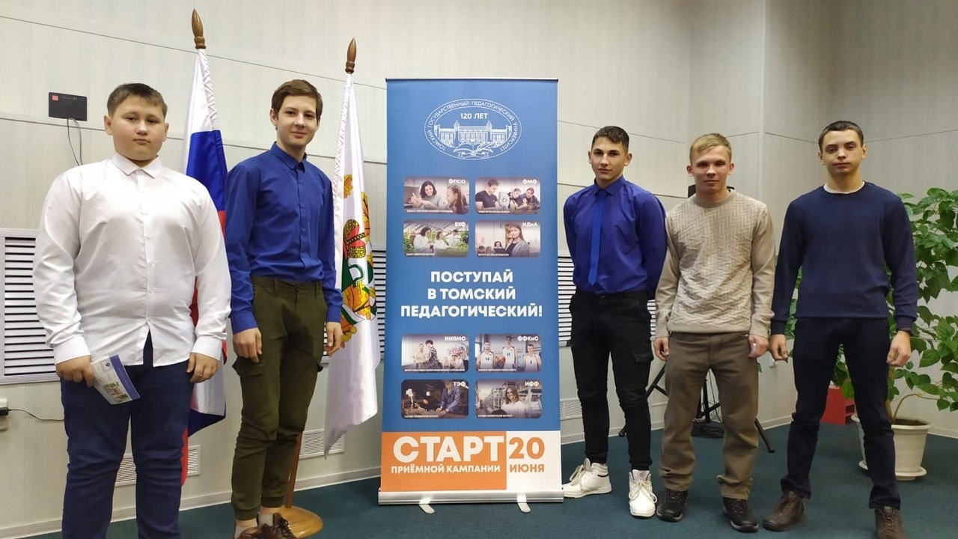
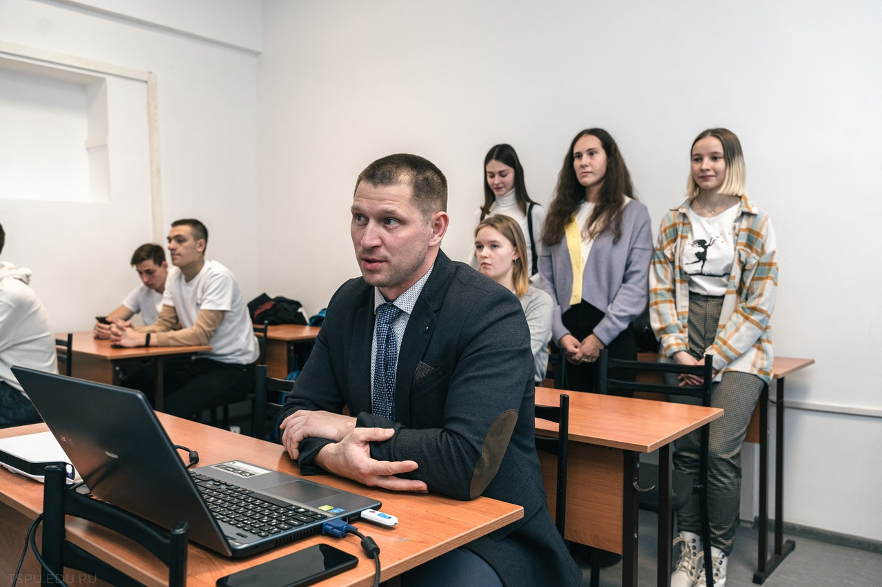
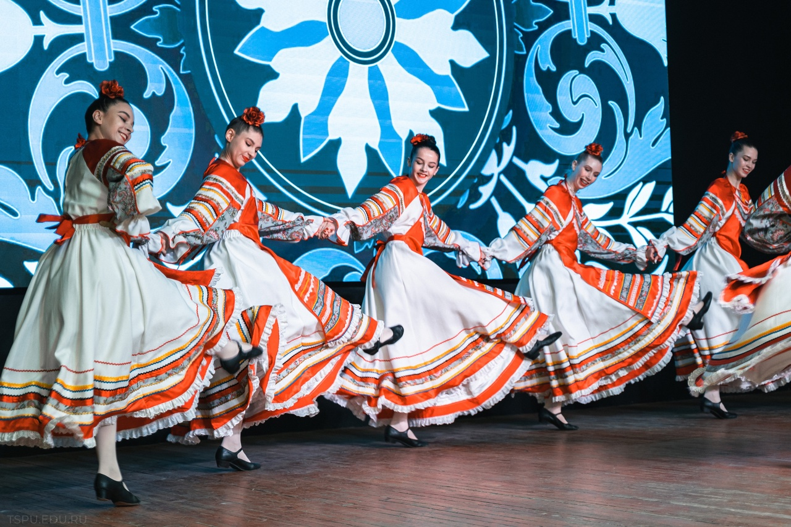
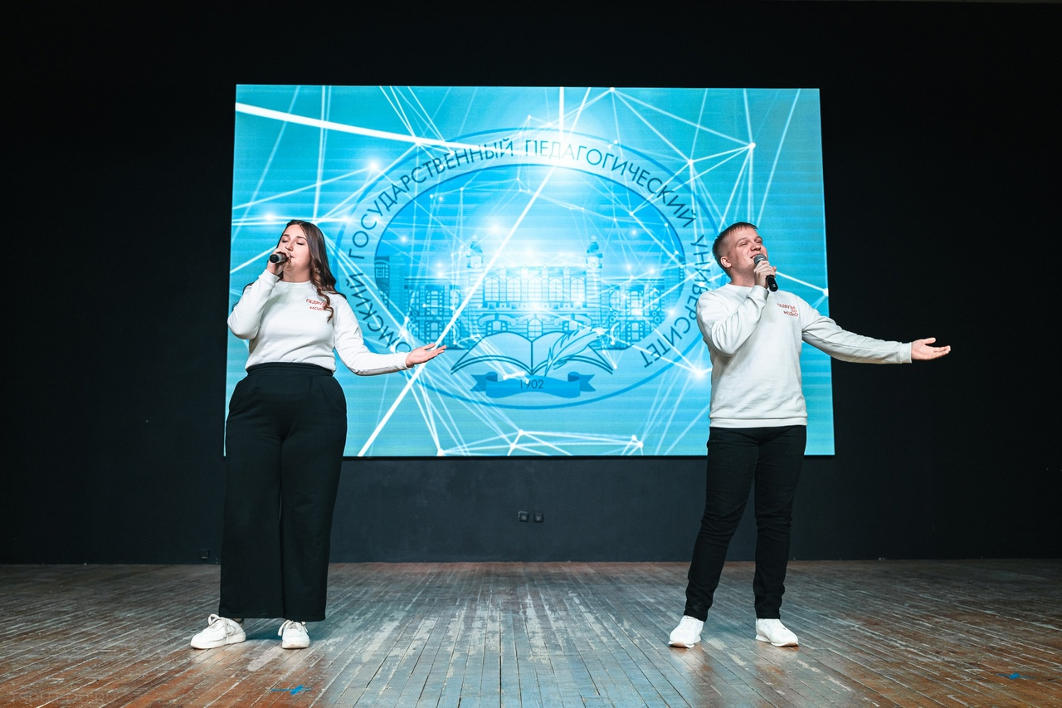
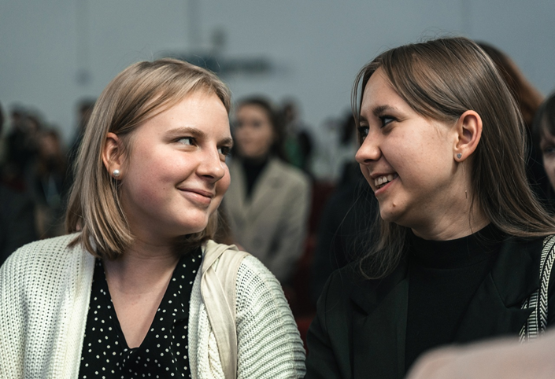
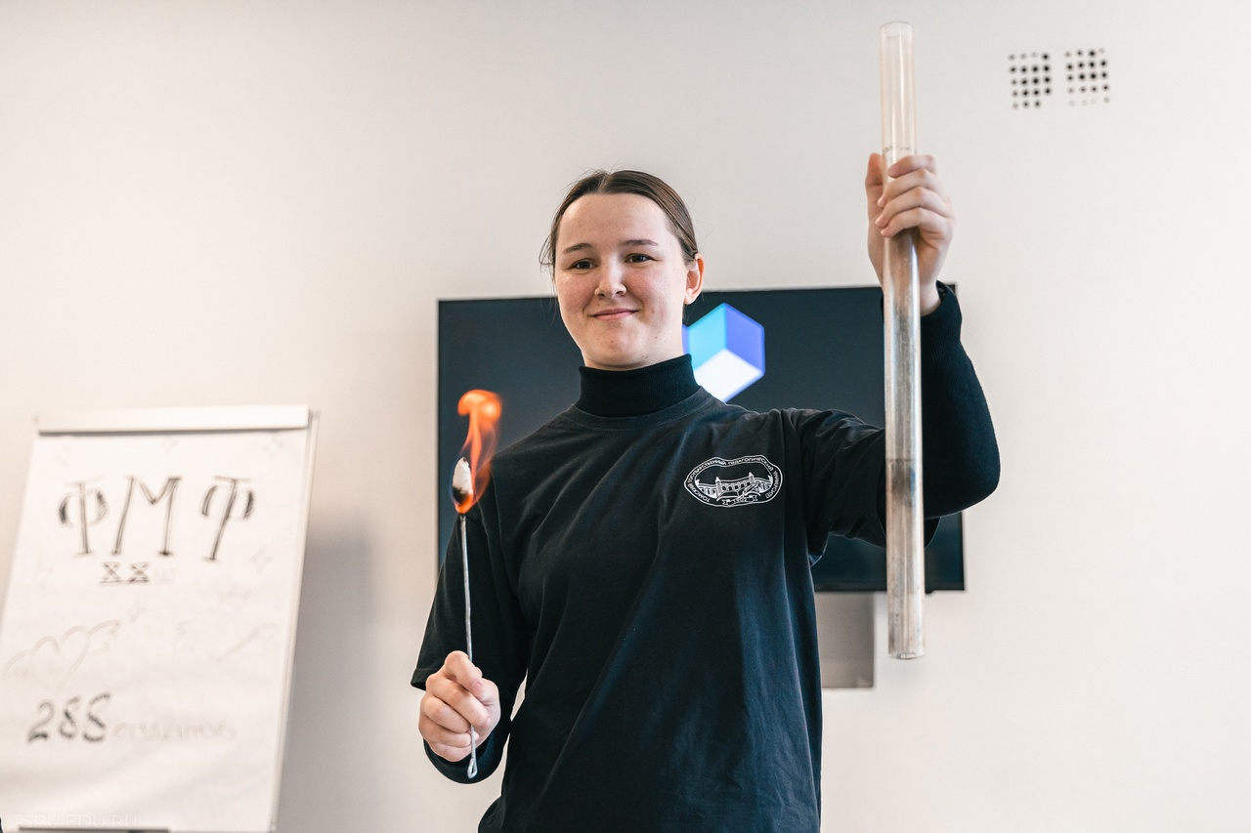
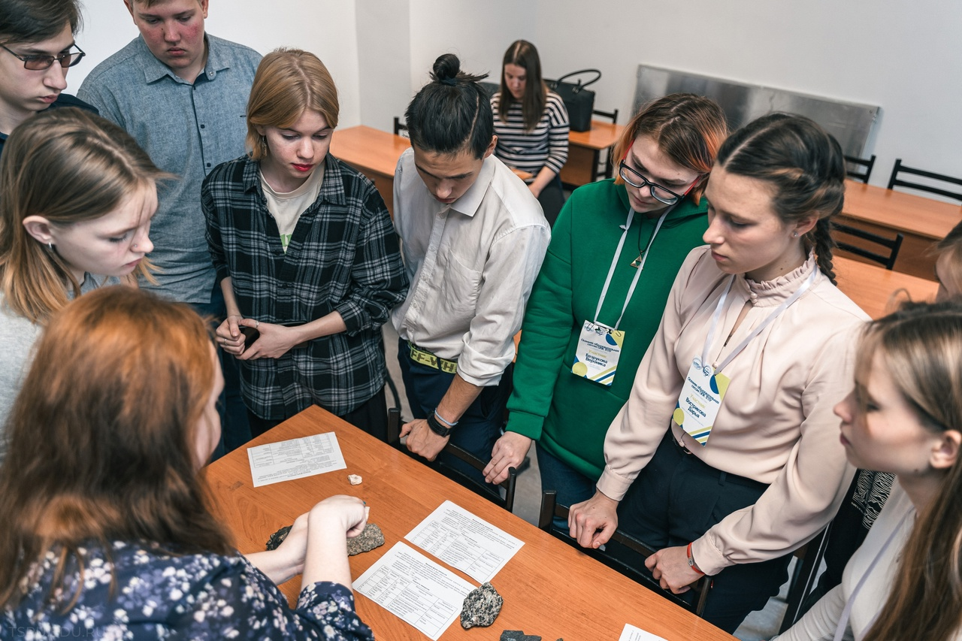
Профессиональные треки Томского педагогического

Slide 18
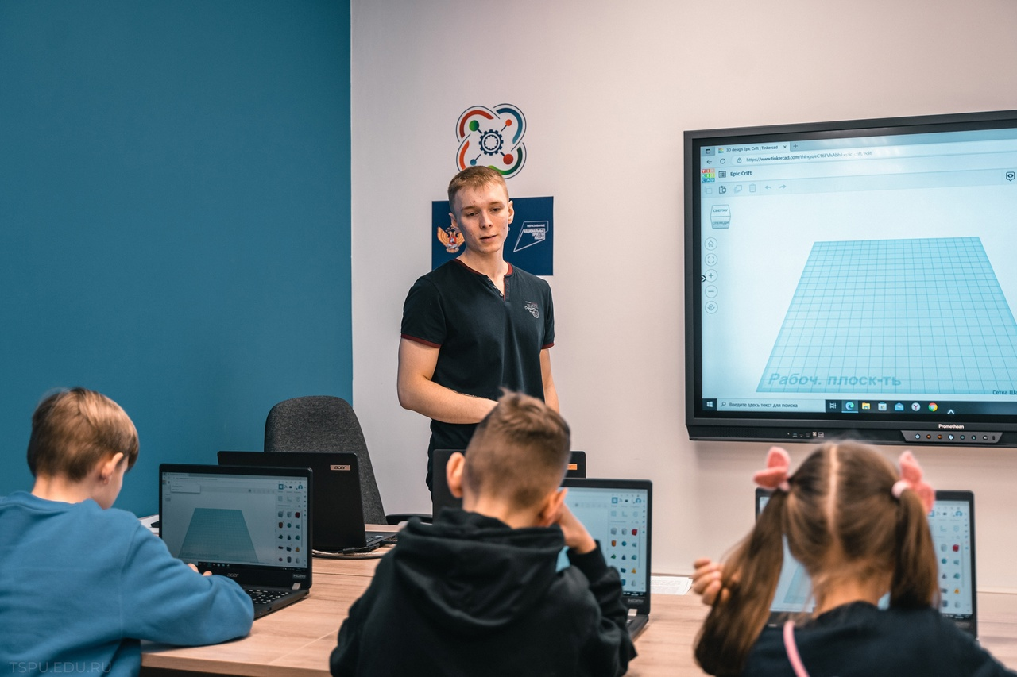
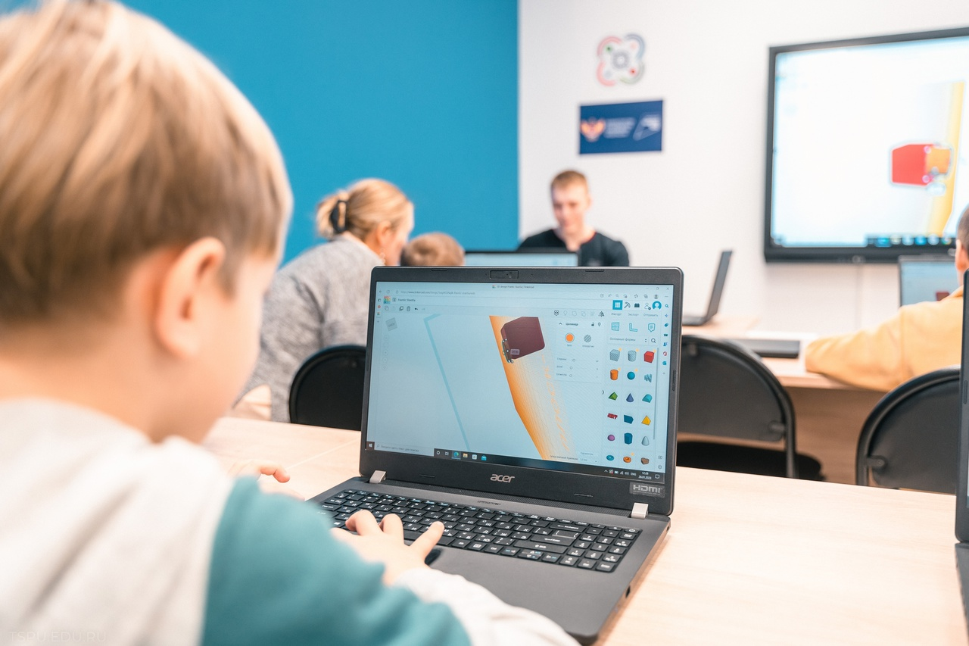
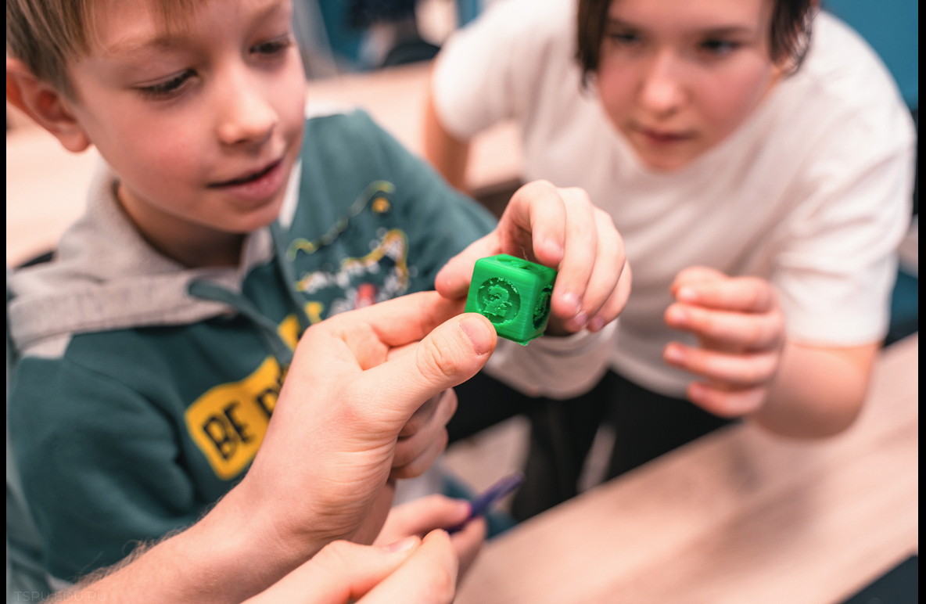
Педагогический технопарк "Кванториум" им. Б.И. Вершинина приглашает на экскурсии
Педагогический технопарк "Кванториум" им. Б.И. Вершинина приглашает на экскурсии
(Официальный сайт ПедКванториума https://www.tspu.edu.ru/kvantorium.html)
Подать заявку на экскурсию можно по ссылке https://docs.google.com/forms/d/e/1FAIpQLScasa1XVcfsUieq3pbWA1QqW5qcVc-KlCmYeSQwnP0jyIaqUw/viewform
ИНФОРМАЦИЯ ПО КУРСАМ
С февраля по май 2023 года в Педагогическом технопарке «Кванториум» им. Б.И. Вершинина ТГПУ пройдут курсы для детей по различным направлениям.
Обучение по каждому будет организовано еженедельно по расписанию.
По субботам:
с 15.00 до 16.20 часов – «Технический английский с Лего» для 2-3 классов;
• с 17.00 до 18.20 часов – «3D-моделирование и прототипирование» для 6-8 классов.
По воскресеньям:
• с 10.00 до 11.20 часов – «Hakuna Matata с роботами» для участников 5-7 лет;
• с 12.00 до 13.20 часов – «Мир вокруг нас» для ребят 5-7 лет;
• с 12.00 до 13.20 часов – «3D-моделирование» для учащихся 3-5 классов;
• с 14.00 до 15.20 часов – «Легоботы» для 1-4 классов;
• с 16.00 до 17.20 часов – «Технический английский с Лего» для школьников 2-3 классов.
Вопросы по экскурсиям и мастер-классам можно задать в WatsApp 8 923 455 0455
Планируются курсы повышения квалификации для педагогов по использованию цифрового оборудования в учебном процессе

Slide 19
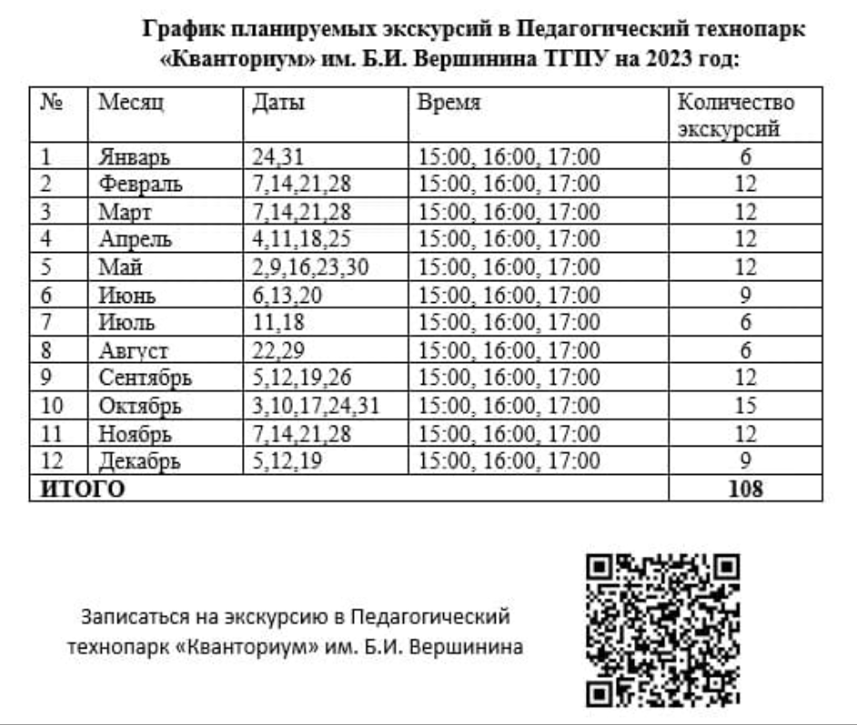

Slide 20
Информационные ресурсы:
Сайты:
Официальный сайт ТГПУ: https://www.tspu.edu.ru/index.php Абитуриенту (нормативные документы: https://www.tspu.edu.ru/abitur)
Сайт «Абитуриент ТГПУ»: https://abiturient.tspu.edu.ru
Сайт ОПК: https://uspeh.tspu.ru/pedagogicheskie-klassy.html
Сайт Центра карьеры: http://jobcenter.tspu.edu.ru
Страница «Профориентационные проекты ТГПУ»: https://www.tspu.edu.ru/ppk
Социальные сети:
Сообщество ВК: абитуриент Томского педагогического: https://vk.com/abiturient.tspu (управление стратегических коммуникаций и информационной политики)
Сообщество ВК сетевой проект «Открытый педагогический класс»: ttps://vk.com/pedagogicheskij_klass
Сообщество ВК «Центр карьеры»: https://vk.com/rabotatspu
Telegram: Координаторы ППК ТО
Telegram: ПРОцелевое
Telegram: «Открытый педагогический класс ТГПУ»

